Slide 1
Класс сәгате
«Иҗат-бәхет чишмәсе»

Slide 2
…Яшәргә көч бетеп,
Бик каты арганда,
Яңадан тормам дип,
Түшәккә ауганда-
Мусалар, Алишлар
Килә дә алдыма,
Көч бирә тәнемә,
Дәрт бирә җаныма.
(Фәнис Яруллинның “Төшә дә исемә” шигыреннән)

Slide 3
Игътибарлылыкка уен.
Рәсемнәргә 10 секунд карап торабыз һәм сорауга җавап бирәбез.

Slide 4
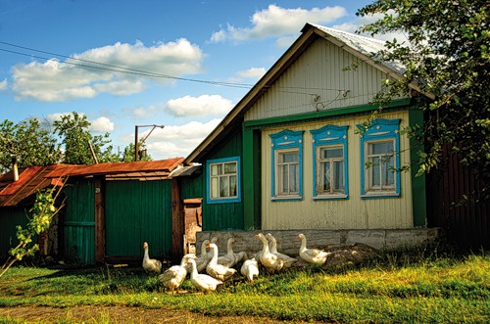
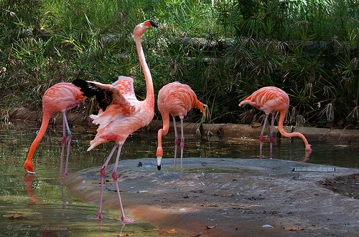
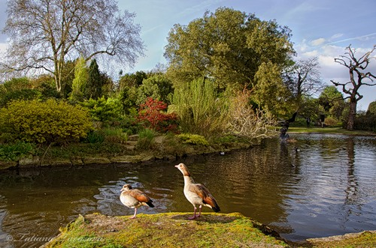
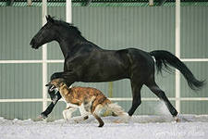

Slide 5
-Бу рәсемнәрдә ничә сулык бар?

Slide 7
Бу рәсемнәрдә ничә хайван бар?

Slide 8
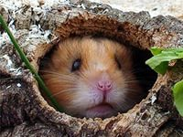
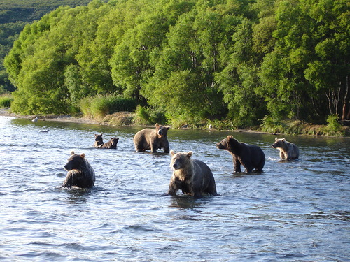
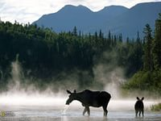
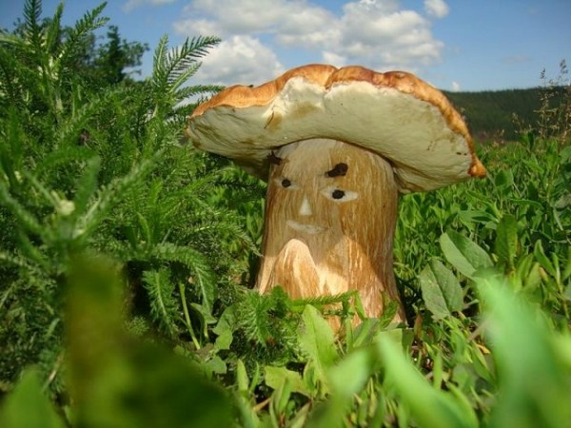

Slide 9
Бу рәсемнәрдә ничә койма баганасы бар?

Slide 10

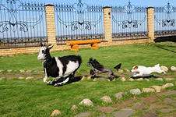
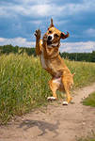

Slide 11
Ребусны чиш!

Slide 12
,
5ш=җ

Slide 13
ИҖАТ-

Slide 14
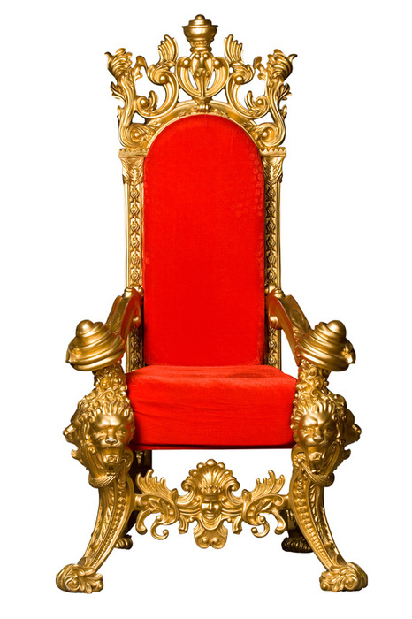
Т=Б

Slide 15
БӘХЕТ

Slide 16
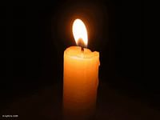
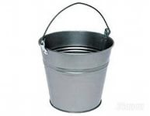
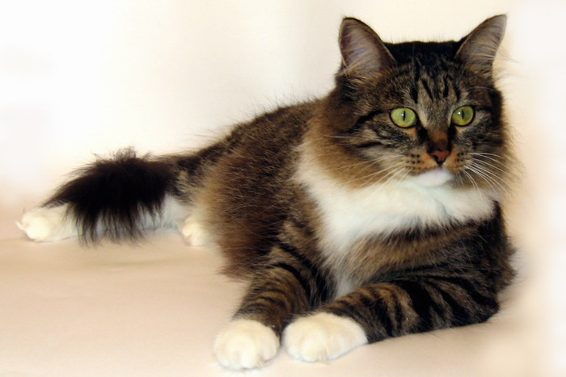
,,, ,, Ч=С

Slide 17
ЧИШМӘСЕ

Slide 18
ИҖАТ – БӘХЕТ ЧИШМӘСЕ

Slide 19
Үзеңдә кайсы сәләт бар дип уйлыйсың?
1.“Миндә техник сәләт”:
-төрле механизм һәм машиналар белән кызыксынам;
-конструктор белән эшләргә яратам;
-ватык приборларны төзәтә алам.
2. “Мин сәнгатькә сәләтле”
-рәсем ясарга, әвәләргә яратам;
-төрле рәссамнарның картиналарына сокланып карыйм.
3. “Миндә әдәби сәләт”:
-шигырь, әкият, хикәя язарга яратам;
-әдәби әсәрләр уку белән кызыксынам.

Slide 20
Иҗади эш:
Сайлаган сәләт буенча төркемнәрдә эш.
1нче төркем робот җыя
2 нче төркем “Матур кыш” темасына рәсем ясый
3 нче төркем шигырь яки әкият иҗат итә.

